Slide 1
第一章 电路基本概念与基本定律
教学目标与要求
理解电压和电流参考方向的概念
熟练掌握电源与负载的判断方法以及功率的计算
熟练掌握欧姆定律和基尔霍夫定律在电路中的应
用及电路分析
能够区分电压与电位的概念并进行电压与电位的
计算
了解电路的三种工作状态

Slide 2
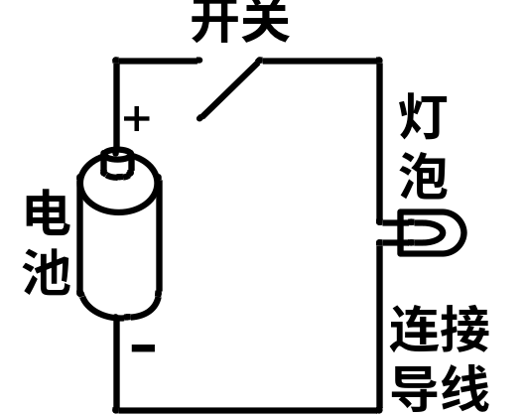
1.1 电路的组成和作用
电路就是电流流通的路径
一.电路的作用
1.实现能量的传输与转换，如手电筒电路
2.实现信号的传递与处理，如扬声器电路
接收器
放大器
扬声器
偏置电源
手电筒电路
扬声器电路

Slide 3
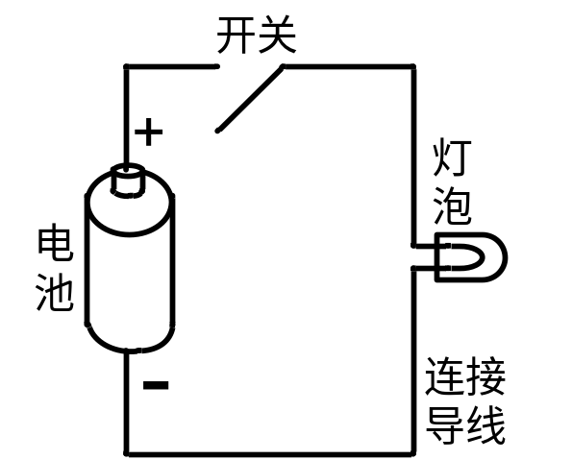
二.电路的组成
信号处理：
放大、
调谐、检波等
电源:
提供
电能的
装置
负载: 取用
电能的装置
信号源:
提供信息
接收器
放大器
扬声器
偏置电源
负载
中间环节：传递、分
配和控制电能的作用
直流电源:
提供能源

Slide 4
电源（信号源）：提供电能（提供信息）
负载：将电能转换为非电能
中间环节（信号处理）：传输和分配电能（放大、调谐、检波等）
1.2 电路的基本物理量
文字符号书写规定
①变化量用小写字母。如i、u、q等。
②恒定量用大写字母。如I、U、Q等。
1.2.1 电流
单位时间内通过电路某一横截面积的电荷量称为电流。

Slide 5
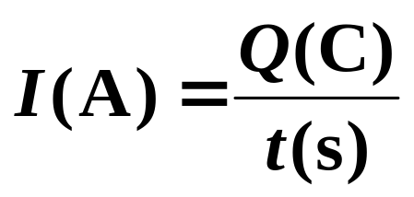


电流的实际方向规定为正电荷定向移动的方向。
1.2.2 电压
电场力将单位正电荷从电路的某一点移至另一点时所消耗的能量。
符号：
单位：V
1.2.3 电动势
电源中的非电场力将单位正电荷从电源负极移至电源正极所转换来的电能称为电源的电动势。
符号：
单位：V

Slide 6
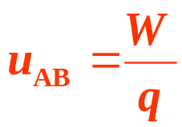
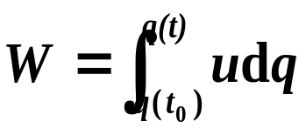
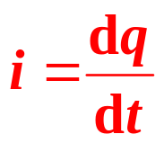
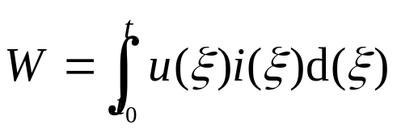
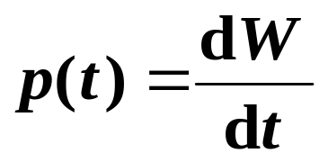
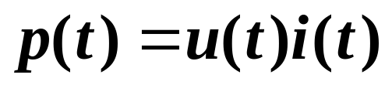
1.2.4 电能
从t₀-t元件吸收的电能可根据电压的定义 求得
（1-1）
单位：焦耳（J）
1.2.5 电功率
电功率是电能量对时间的变化率
由公式(1-1)得
单位：瓦特（W）

Slide 7

1.3 电路的状态及特点
1.3.1 短路
当开关S1闭合时，灯泡1被短路；
+
E
S₁
EL₁
当开关S2闭合时，灯泡2被短路。
_
电源短路：当开关S1和S2同时闭合，即所有负载全部被短路。
R_{o}
S₂
EL₂
特点：
1.短路处的电压等于零;
有源电路
U＝0
2.短路电流视电路具体情况而定 。

Slide 8

【特别提示】
电源被短路时，短路电流比电路正常工作时大
得多，时间稍长，便会使电路中的设备烧毁甚至
引起火灾。因此，在实际电路中一定要避免电源
被短路的现象。

Slide 9
1.3.2 开路
当开关S1单独打开时，灯泡1所在的支路开路 ；
+
E
S₁
S₂
_
当开关S2单独打开时，灯泡2所在的支路开路 。
EL₁
EL₂
R_{o}
空载：开关S1和S2同时打开时，所
有负载开路，电源既不产生
也不输出功率 。
有源电路
I＝0
+
特点：
1.开路处的电流等于零;
U
_
2.开路处的电压视电路情况而定 。

Slide 10
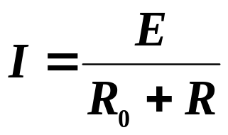
1.3.3 通路
当开关S闭合时，灯泡与电源接通，电路状态称为通路。
+
E
I
S
_
1. 电压电流关系
+
R_{o}
EL
R
U
_
负载端电压
U = IR=E – IR_{o}
2. 功率与功率平衡
P = P_{E} – Δ P=EI－I²R_{o}
内阻
消耗
功率
负载
取用
功率
电源
产生
功率

Slide 11
3. 电源输出的功率由负载决定
负载大小的概念:
负载增加指负载取用的电流和功率增加
(电压一定)。
电气设备的额定值:
额定值: 电气设备在正常运行时的规定使用值
(1) 额定值反映电气设备的使用安全性；
(2) 额定值表示电气设备的使用能力。
注意：
电气设备工作时的实际值不一定都等于其额定
值，要能够加以区别。

Slide 12
1.4 电压和电流的参考方向
1.4.1 电压的参考方向
1.电压的实际方向：规定为从高电位点指向低电位点
2.电压的参考方向
3.电压的实际方向与参考方向的关系
参考方向
U
参考方向
U
+
–
+
–
+
实际方向
实际方向
+
U
> 0
U
< 0

Slide 13
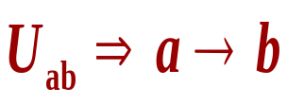
(a)正负极性
4. 电压参考方向的表示法
如
(b)双下标：
(c)箭头
+
U
(a)
U
U_{ab}
b
(c)
a
(b)

Slide 14
1.4.2 电流的参考方向
1. 电流的实际方向：规定正电荷定向移动的方向。
2. 电流的参考方向
3. 电流的实际方向与参考方向的关系
i 参考方向
i 参考方向
A
B
A
B
实际方向
实际方向
i > 0
i < 0

Slide 15
(a)箭头
4. 电流参考方向的表示法
(b)双下标
• 用箭头表示：箭头的指向为电流的参考方向。
i
a
b
(a)
• 用双下标表示：如 i_{ab} , 电流的参考方向由a指向b。
i_{ab}
a
b
(b)

Slide 16
1.4.3 关联参考方向
1. 关联参考方向
若电压和电流的参考一致，则称为关联参考方向。
如图（a）所示
I
I
a
元件
b
a
b
−
+
−
+
U
U
（a）
（b）
2. 非关联参考方向
若电压和电流的参考相反，则称为非关联参考方向。
如图（b）所示

Slide 17
注意
在电路分析中，应在电路中标出电压和电流
的参考方向。习惯上取关联参考方向，此时，可
只标出电流（或电压）一个参考方向。
一旦选定参考方向，分析过程中不得变动，
直至分析结束。

Slide 18
1.4.4 电源与负载的判断
1. 根据 U、I 的实际方向判别
电源：
U、I 实际方向相反，即电流从“+”端流出，
（发出功率）
负载：
U、I 实际方向相同，即电流从“-”端流出。
（吸收功率）
2. 根据 U、I 的参考方向判别
U、I 参考方向相同，P = UI > 0，负载；
P = UI < 0，电源。
U、I 参考方向不同，P = UI > 0，电源；
P = UI < 0，负载。

Slide 19

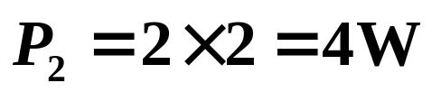
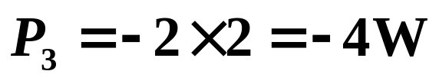
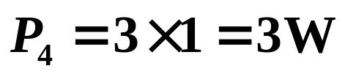
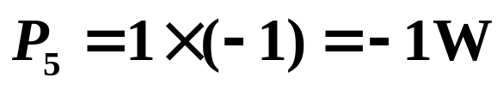
【例1-1】 在如图所示的电路中，验证各元件是否满足功率平衡？并且说明各元件在电路中起电源还是负载作用？
【解】
2A
+
2V
－
元件2
+
3A
1A
元件1：
+
－
元件1
1V
元件4
元件5
元件2：
5V
－1V
－
－
+
元件3：
元件3
元件4：
+
－2V
－
元件5：
例1-1图
电路总发出和吸收功率相等，故满足功率平衡。

Slide 20
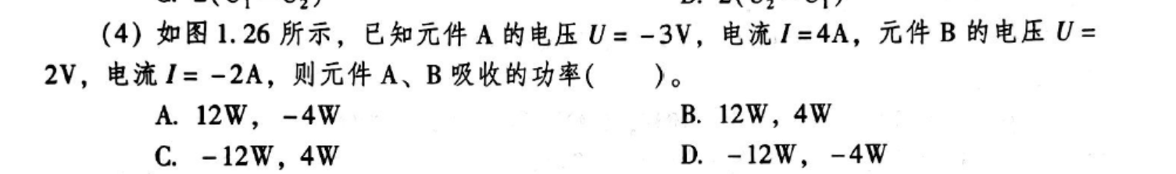
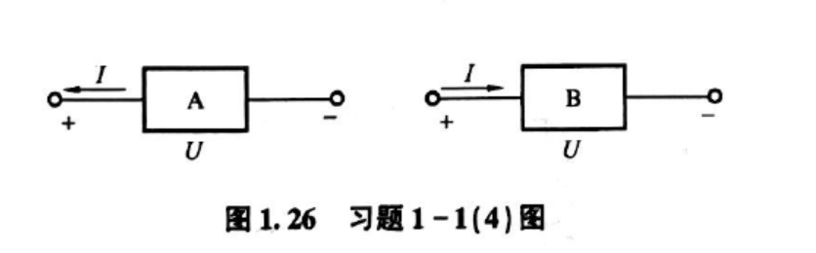

Slide 21


1.5 欧姆定律
一.电阻R
电阻单位： （欧姆）
+
线性电阻的概念：
u
i
R
某电阻端电压与流过的电流的比值为常数，该电阻就为线性电阻。
–
i/A
电路端电压与电流的关系称为伏安特性。
u/V
o
线性电阻的伏安特性是一条过原点的直线。
线性电阻的伏安特性

Slide 22
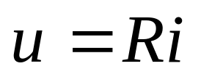
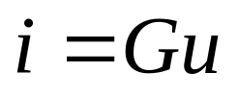
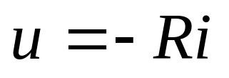

二.欧姆定律
欧姆定律就是用来表示线性电阻中电压与电流关系的基本定律。
欧姆定律表达式：
线性电阻两端电压与电流的参考方向为关联参考方向
或
线性电阻两端电压与电流的参考方向为非关联参考方向
或

Slide 23

注意
1.在分析电阻电路时，一定要注意电阻上所标
识的电压和电流参考方向，写出对应的欧姆
定律表达式。
2.分析电路时，电阻上电压和电流参考方向
原则上选取关联参考方向，如果只标出其
中一个参考方向（通常只标电流的参考方
向），就默认选取了关联参考方向。

Slide 24
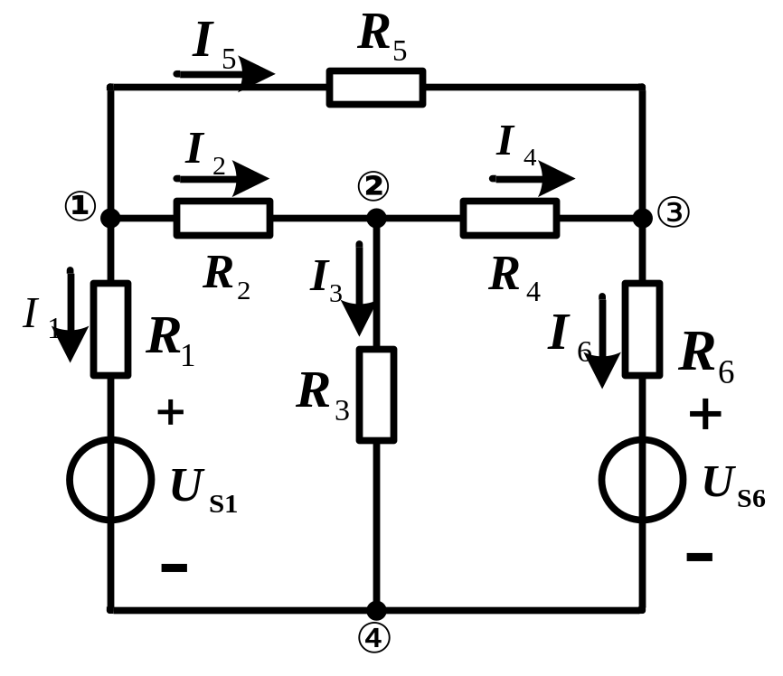
1.6 基尔霍夫定律
基本概念：
支路：
能够通过同一电流的分支。 一条支路流过一个电流，称为支路电流。
节点：
三条或三条以上支路的连接点。
回路：
由若干支路组成的闭合路径。

Slide 25
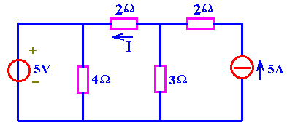
练习：如图所示，几条支路？几个节点？几个回路？

Slide 26
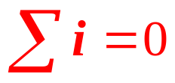

1.6.1 基尔霍夫电流定律(KCL)
1. 定律内容
任一时刻，流出（或流入）电路任一节点各支路电流的代数和为零 。
KCL本质是电流连续性原理。
在任何时刻流入节点电流的代数和必定等于流出该节点电流的代数和 。

Slide 27


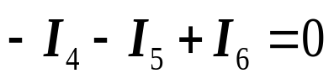
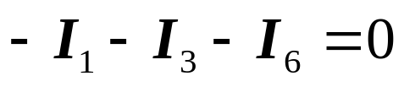
节点①：
节点②：
节点③：
节点④：
2.扩展应用
KCL不仅适用于电路中任一节点，还可以扩展应用于电路中的任一闭合面。

Slide 28




节点①：
I₁
节点②：
I₄
①
节点③：
I₅
将上述三个方程相加，得
I₆
②
③
I₂
I₃
该方程就是把图中由虚线围成的闭合面看成是一个大的节点所列的KCL方程，所以也把闭合面称为广义节点。

Slide 29
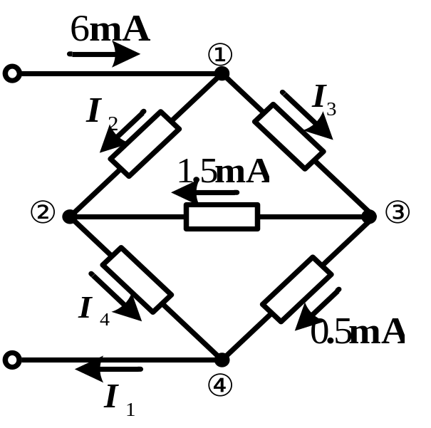
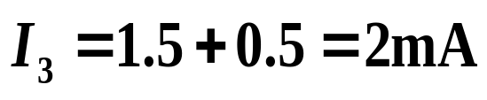



【例1-2】 在例1-2图所示电路中，求支路电流。
【解】
节点③：
节点①：
节点②：
例1-2图
节点④：

Slide 30
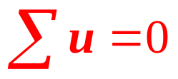
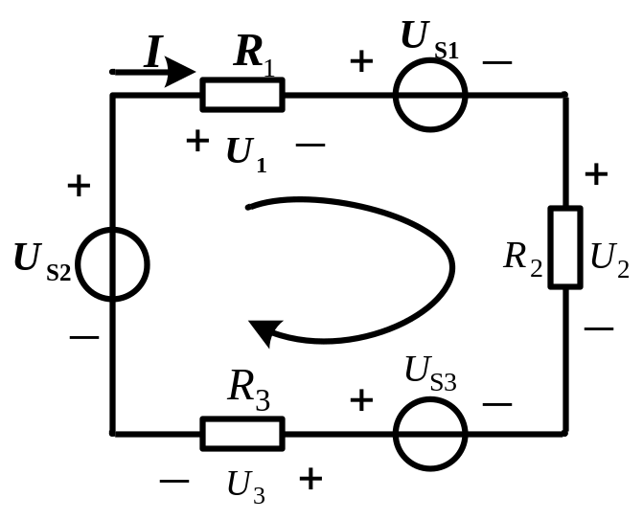
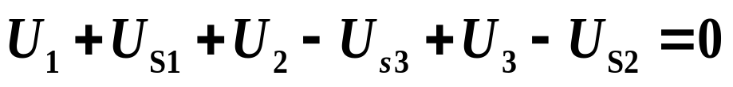
1.6.2 基尔霍夫电压定律(KVL)
1. 定律内容
任何时刻，沿任一回路绕行一周，各支路电压降的代数和为零。
电压项前符号的规定：支路电压参考方向与回路绕行方向一致时，电压前面取正号；反之，取负号。
对右图列写KVL方程，得
公式(1-1)

Slide 31


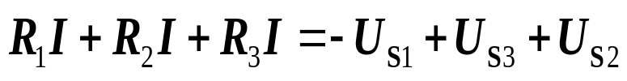

整理式(1-1)，得
公式(1-2)
可得KVL的另一种表达方式
任何时刻，沿任一回路绕行一周降压支路电压之代数和始终等于升压支路电压之代数和 。
如果用电流I表示元件电压，式(1-2)整理得
公式(1-3)
可得KVL的第三种表达方式
任何时刻，沿任一回路绕行一周，各电阻元件的电压降代数和等于该回路中电源端电压代数和 。

Slide 32
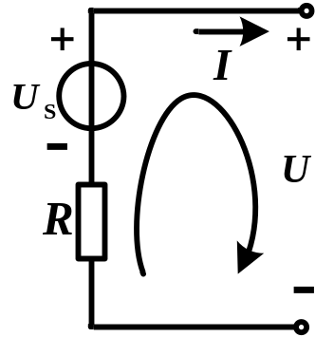
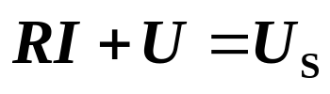

2.扩展应用
KVL不仅适用于电路中任一闭合的回路，而且还可以推广应用于任何一个假想闭合回路。
a
对右图列写KVL方程，得
或
注意
b
1.在应用KCL分析电路时，一定要先在电路图
中标出各支路电流的参考方向。
2.在应用KVL分析电路时，一定要先在电路图
中标出各支路电压的参考方向，选取回路
并标明绕行方向。

Slide 33






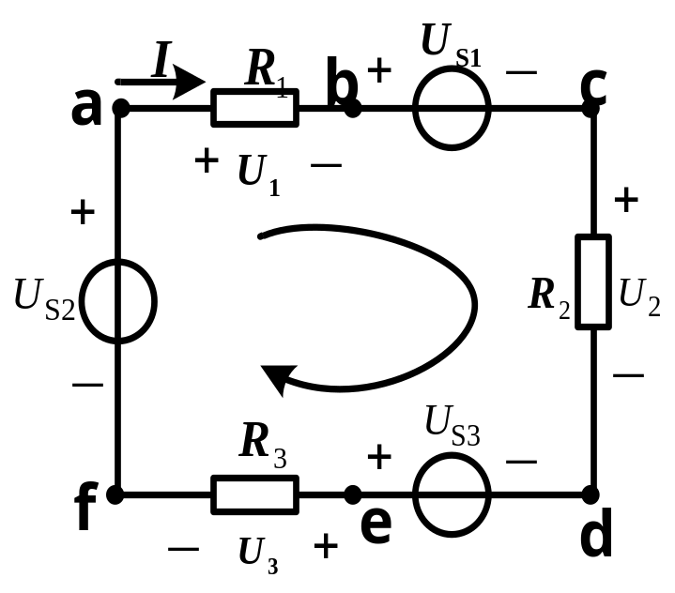




【例1-3】在例1-3图所示回路中，已知 ，
试求 。
【解】
沿abcdefa的回路绕行方向，列写KVL方程得
带入已知数据，整理方程得
选取一假想回路abcda，列写KVL方程得
例1-3电路图
则

Slide 34
1.7 电路中电位的计算
1. 电位的概念
电位：电路中某点至参考点的电压，记为“U_{X}” 。
通常设参考点的电位为零。
【特别提示】
电位通常用带有正负极性的数值来表示，正极性表示该点电位比参考点电位高，负极性表示该点电位比参考点电位低。
2. 电压与电位的关系
两点之间的电压就是两点之间的电位差。

Slide 35
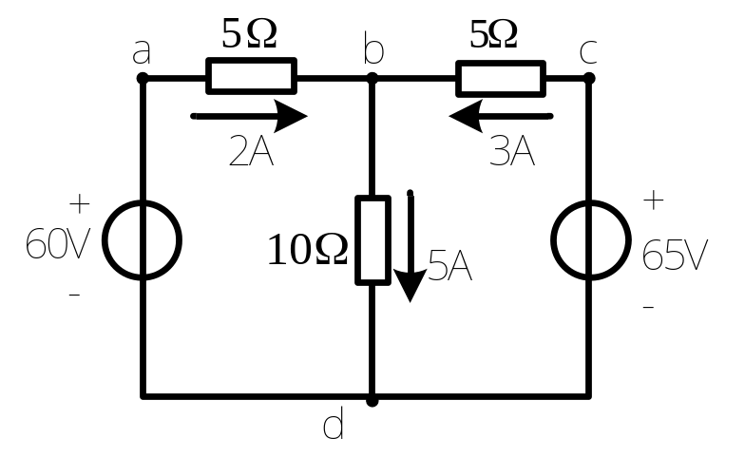









【例】
求图示电路中各点的电位。
【解】
设 d为参考点， 即U_{d}=0V
设 b为参考点， 即U_{b}=0V

Slide 36
结论：
(1)电位值是相对的，参考点选取的不同，电路中
各点的电位也将随之改变；
(2)电路中两点间的电压值是固定的，不会因参考
点的不同而变， 即与零电位参考点的选取无关。
3.借助电位的概念可以简化电路作图
Ω
5
a
5
b
Ω
c
+
60
V
+
65
V
2
A
3
A
10
Ω
5
A
d

Slide 37
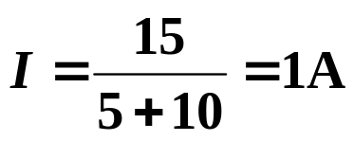

【例1-4】试计算如图(a)所示的电路中A点的电位。
+
V
【解】
15
Ω
5
Ω
5
或
A
I
Ω
10
-
15
也可将图(a)电路还原成图(b)所示电路，此时电压电流关系更加明显。
V
(a)
Ω
Ω
5
5
A
+
I
Ω
15
10
V
-
15
V
+
-
(b)

Slide 38




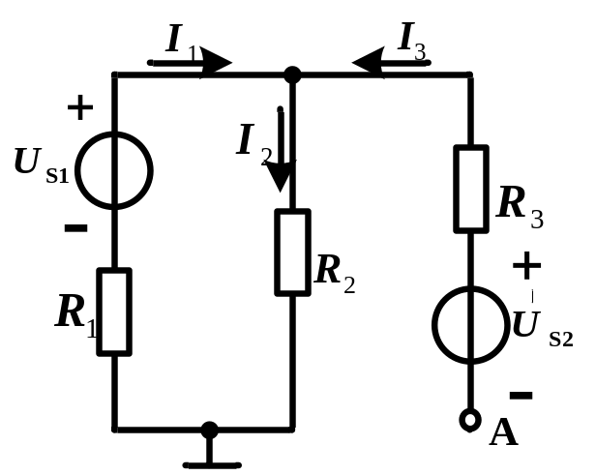

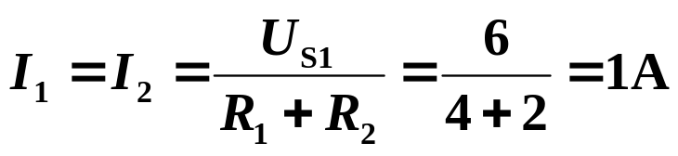
【例1-5】在图示电路中， ， ， ， 。 求A点的电位。
【解】
由于
则有
例1-5电路图
或

Slide 39
小 结
电路的工作状态
电路一般有三种工作状态：通路、短路和开路。
掌握每种工作状态的电路特征。
电压和电流的参考方向
电路元件的电压和电流参考方向都是可以任意指定的，当在指定的参考方向下计算出电压和电流值为正时，说明实际方向与参考方向相同；反之，实际方向与参考方向相反。
关联参考方向

Slide 40
功率的判断
基尔霍夫定律—— KCL和KVL
电位的概念和计算及电位与电压的关系

Slide 41
